Slide 1
МИНИСТЕРСТВО НАУКИ И ВЫСШЕГО ОБРАЗОВАНИЯ РОССИЙСКОЙ ФЕДЕРАЦИИ Федеральное государственное автономное образовательное учреждение высшего образования «Южно-Уральский государственный университет (национальный исследовательский университет)» Высшая школа электроники и компьютерных наук Кафедра системного программирования
РАЗРАБОТКА СИСТЕМЫ ЭЛЕКТРОННОГО ГОЛОСОВАНИЯ НА ОСНОВЕ ТЕХНОЛОГИИ БЛОКЧЕЙН
Научный руководитель:
доцент кафедры СП, к.ф.-м.н.,
доцент Г.И. Радченко
Автор: студент группы КЭ-403
В.О. Богатырева
Челябинск, 2023 г.

Slide 2
АКТУАЛЬНОСТЬ
Традиционные системы голосования часто дают сбои (манипуляции результатами голосования, недостаточная прозрачность и безопасность)
Многие страны мира переходят на блокчейн-голосование
Электронное голосование решает проблему явки избирателей
http://veronijo.beget.tech/
https://github.com/wbogatyrewa/EVoting
2/18

Slide 3
ЦЕЛЬ И ЗАДАЧИ ИССЛЕДОВАНИЯ
Цель:
Разработка системы электронного голосования на основе технологии блокчейн
Задачи:
Выполнить обзор литературы и существующих аналогов
Спроектировать смарт-контракты для электронного голосования на основе технологии блокчейн
Спроектировать веб-приложение для электронного голосования на основе технологии блокчейн
Реализовать смарт-контракты и веб-приложение
Провести тестирование работы приложения
http://veronijo.beget.tech/
https://github.com/wbogatyrewa/EVoting
3/18

Slide 4
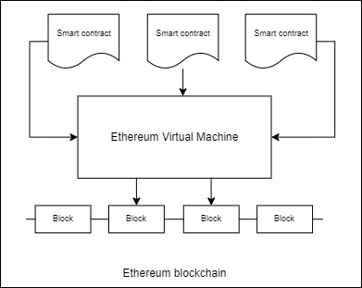
БЛОКЧЕЙН
http://veronijo.beget.tech/
https://github.com/wbogatyrewa/EVoting
4/18
Notes:
Блокчейн – это цифровой реестр, где все совершенные транзакции хранятся в списке блоков. Все блоки соединяются в цепочку.
Для данной системы был выбран блокчейн Эфириум, так как он поддерживает создание децентрализованных приложений и смарт-контрактов.
Смарт-контрактом является программа, которая хранится в блокчейне и исполняется при выполнении определенных условий.
Узлы блокчейн-сети используют алгоритмы консенсуса для согласования содержимого блоков и транзакций, а также алгоритмы хэширования и публичные/приватные ключи для обеспечения целостности транзакции.

Slide 5
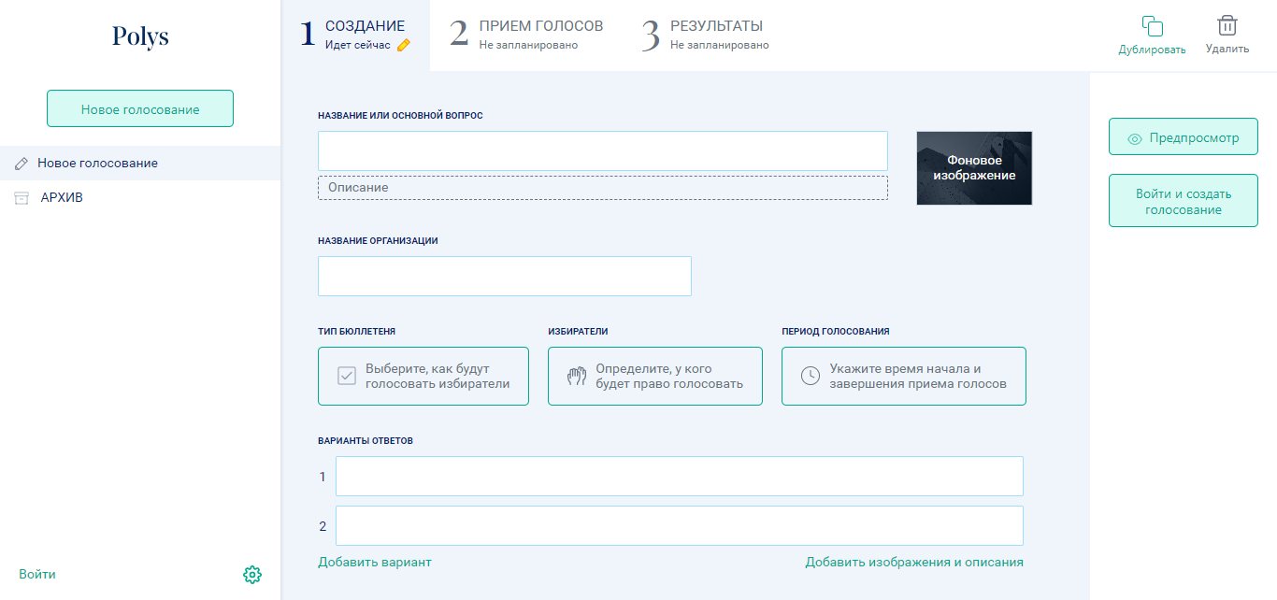
ОБЗОР АНАЛОГОВ
http://veronijo.beget.tech/
https://github.com/wbogatyrewa/EVoting
5/18

Slide 6
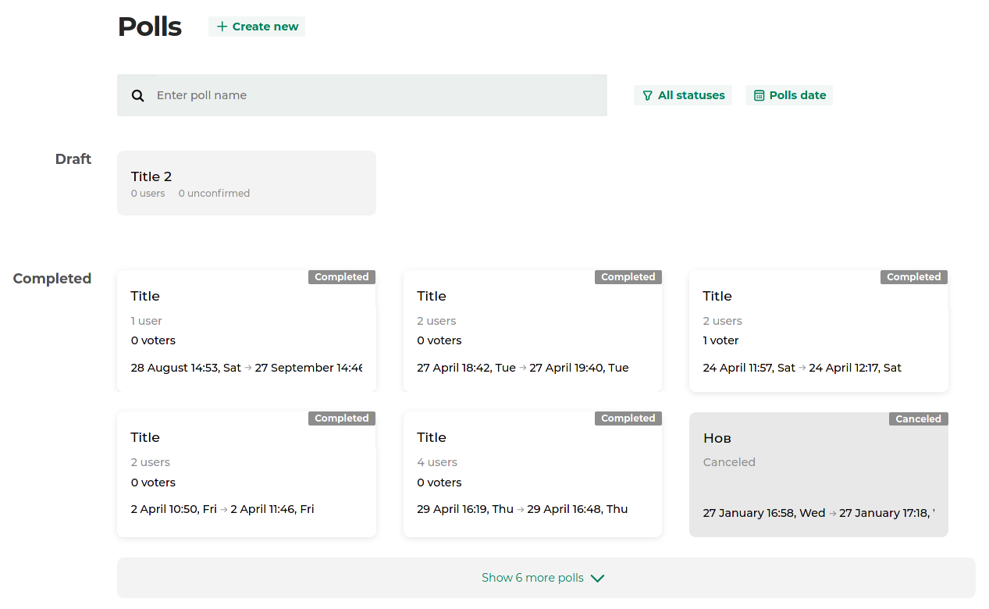
ОБЗОР АНАЛОГОВ
http://veronijo.beget.tech/
https://github.com/wbogatyrewa/EVoting
6/18

Slide 7
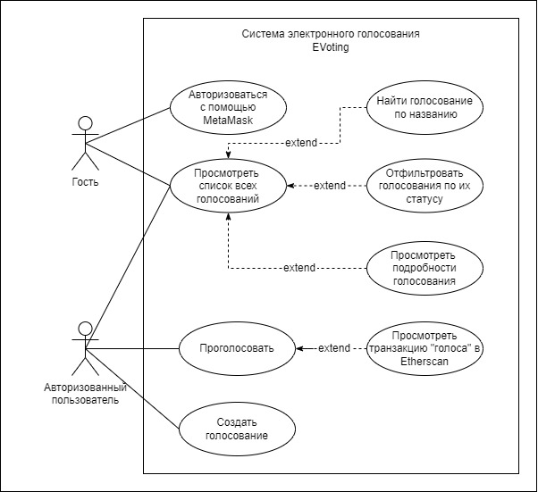
ДИАГРАММА ВАРИАНТОВ ИСПОЛЬЗОВАНИЯ
http://veronijo.beget.tech/
https://github.com/wbogatyrewa/EVoting
7/18

Slide 8
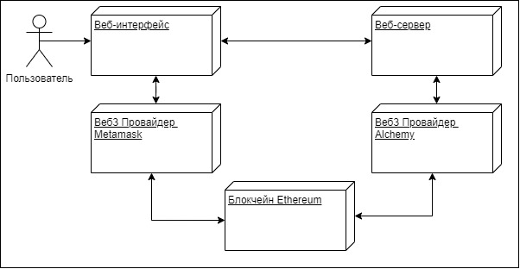
ДИАГРАММА КОМПОНЕНТОВ
http://veronijo.beget.tech/
https://github.com/wbogatyrewa/EVoting
8/18

Slide 9
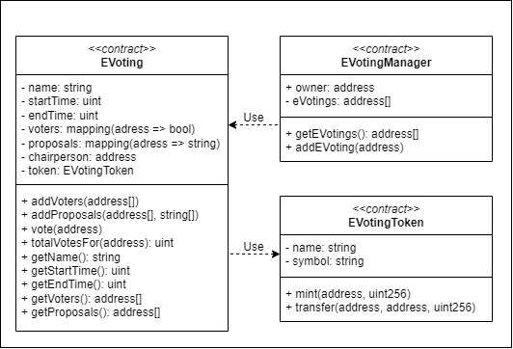
ДИАГРАММА СМАРТ-КОНТРАКТОВ
http://veronijo.beget.tech/
https://github.com/wbogatyrewa/EVoting
9/18

Slide 10
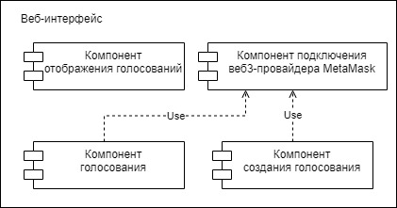
ДИАГРАММА КОМПОНЕНТОВ ВЕБ-ИНТЕРФЕЙСА
http://veronijo.beget.tech/
https://github.com/wbogatyrewa/EVoting
10/18

Slide 11
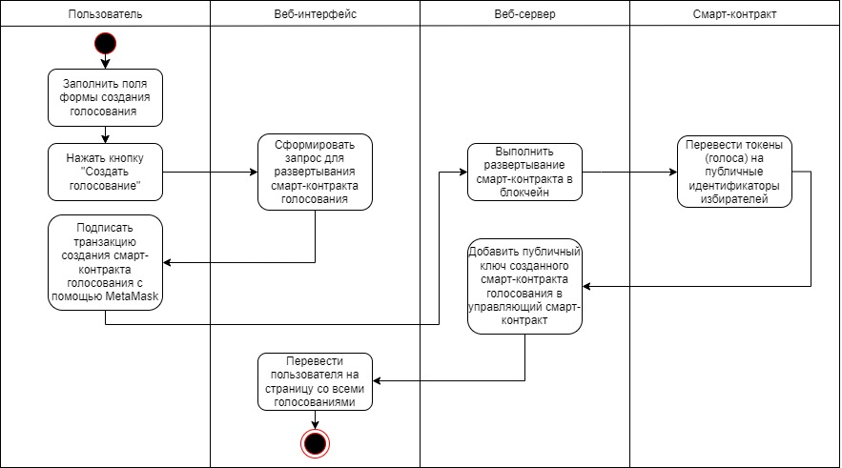
СОЗДАНИЕ ГОЛОСОВАНИЯ
http://veronijo.beget.tech/
https://github.com/wbogatyrewa/EVoting
11/18

Slide 12
СРЕДСТВА РЕАЛИЗАЦИИ
Смарт-контракты:
Язык программирования Solidity
Библиотека OpenZeppelin
Обозреватель блоков Etherscan
Среда разработки Remix IDE
Серверная часть:
Node.js, Express.js
Ethers.js и Alchemy API для взаимодействия с блокчейном Ethereum
Клиентская часть:
JavaScript, React, Redux
Библиотека MUI
Взаимодействие с блокчейном происходит через MetaMask и библиотеку web3.js
Разработка серверной и клиентской части приложения велась в редакторе исходного кода Visual Studio Code
http://veronijo.beget.tech/
https://github.com/wbogatyrewa/EVoting
12/18

Slide 13
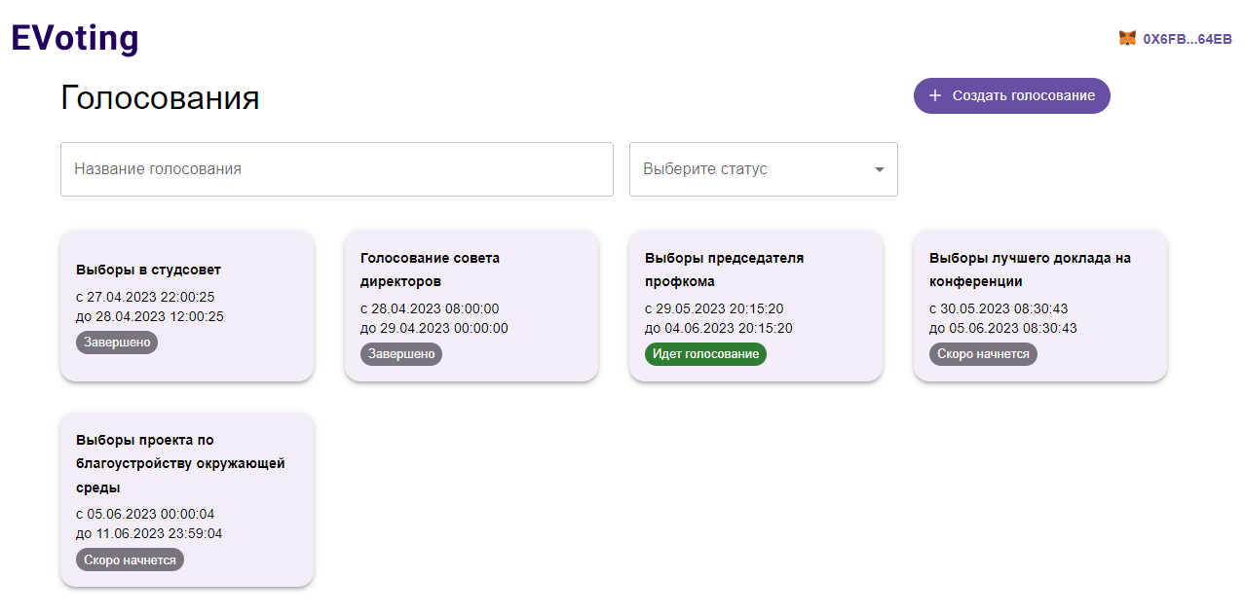
ГЛАВНАЯ СТРАНИЦА
http://veronijo.beget.tech/
https://github.com/wbogatyrewa/EVoting
13/18

Slide 14
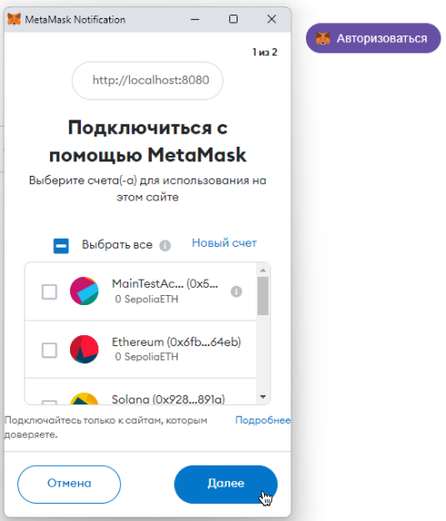
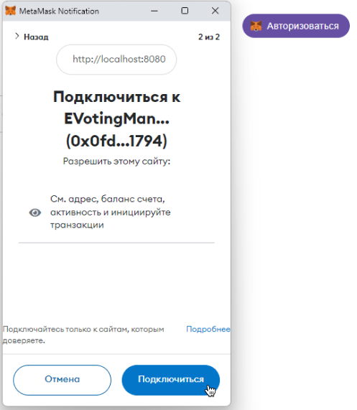
АВТОРИЗАЦИЯ
http://veronijo.beget.tech/
https://github.com/wbogatyrewa/EVoting
14/18

Slide 15
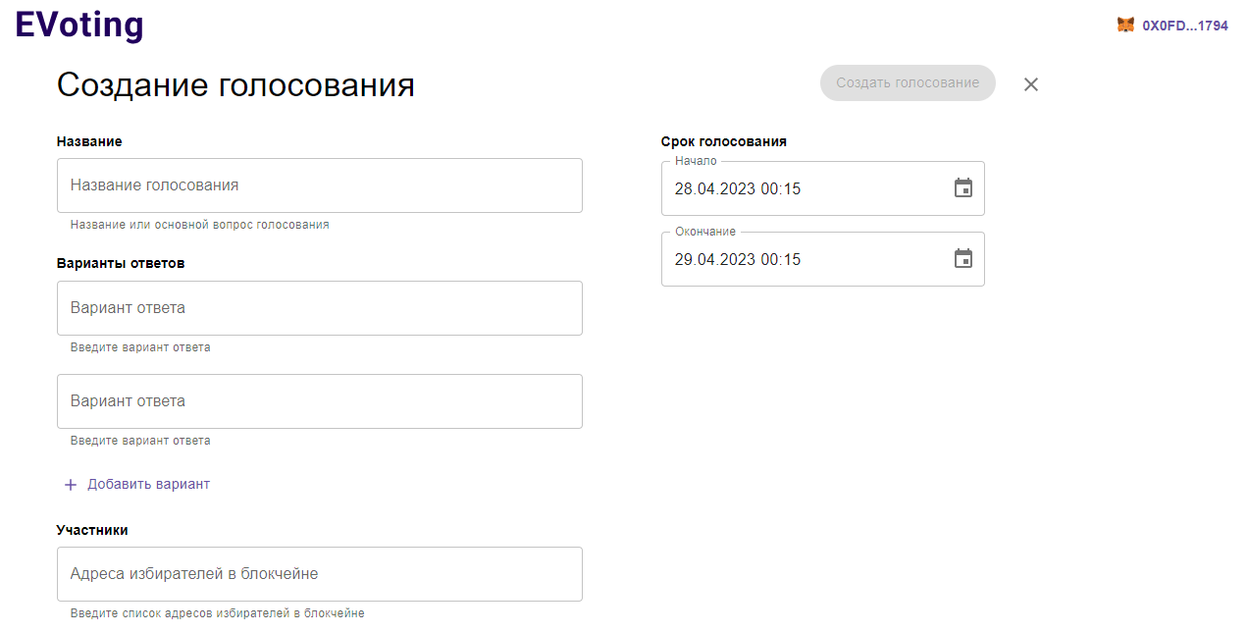
СТРАНИЦА СОЗДАНИЯ ГОЛОСОВАНИЯ
http://veronijo.beget.tech/
https://github.com/wbogatyrewa/EVoting
15/18

Slide 16
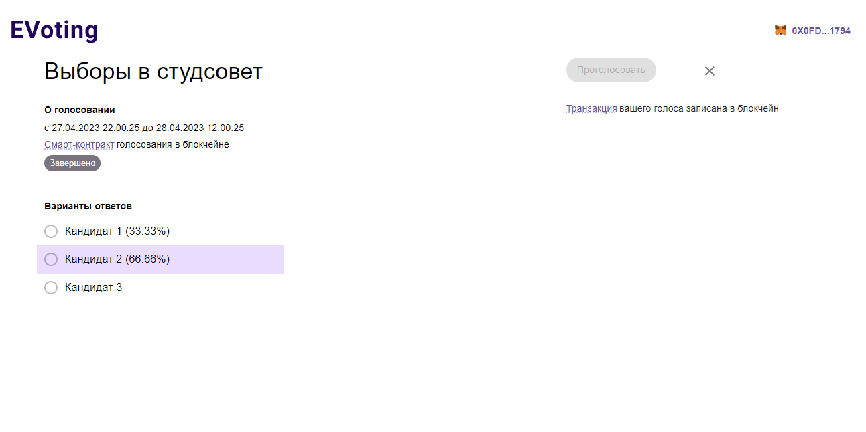
СТРАНИЦА ГОЛОСОВАНИЯ
http://veronijo.beget.tech/
https://github.com/wbogatyrewa/EVoting
16/18

Slide 17
ТЕСТИРОВАНИЕ
Функциональное тестирование смарт-контрактов:
Разработано 10 тестов
Все тесты были пройдены успешно
Функциональное тестирование веб-приложения:
Разработано 7 тестов
Все полученные результаты соответствуют ожидаемым
http://veronijo.beget.tech/
https://github.com/wbogatyrewa/EVoting
17/18

Slide 18
ОСНОВНЫЕ РЕЗУЛЬТАТЫ
Выполнен обзор литературы и существующих аналогов
Спроектированы смарт-контракты для электронного голосования на основе технологии блокчейн
Спроектировано веб-приложение для электронного голосования на основе технологии блокчейн
Реализованы смарт-контракты и веб-приложение
Проведено тестирование работы приложения
http://veronijo.beget.tech/
https://github.com/wbogatyrewa/EVoting
18/18

